Slide 1
Iluminación y texturizado

Slide 2
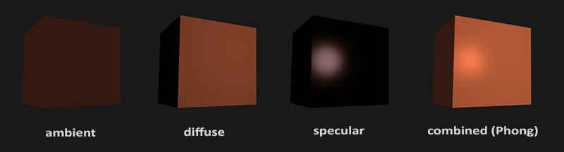
Modelo de iluminación de phong

Slide 3
Iluminación ambiental : incluso cuando está oscuro, generalmente todavía hay algo de luz en algún lugar del mundo (la luna, una luz distante), por lo que los objetos casi nunca están completamente oscuros. Para simular esto, utilizamos una constante de iluminación ambiental que siempre le da algo de color al objeto.
Iluminación difusa : simula el impacto direccional que un objeto ligero tiene sobre un objeto. Este es el componente visualmente más significativo del modelo de iluminación. Cuanto más se enfrenta una parte de un objeto a la fuente de luz, más brillante se vuelve.
Iluminación especular : simula el punto brillante de una luz que aparece en objetos brillantes. Las luces especulares suelen estar más inclinadas al color de la luz que al color del objeto.

Slide 4
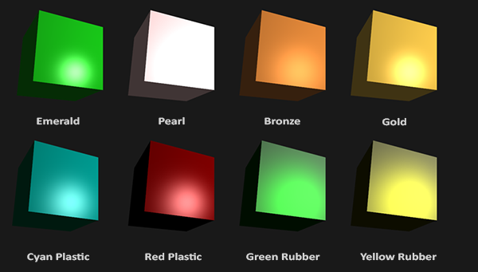
Materiales

Slide 5
El vector de material ambiental define qué color refleja este objeto bajo la iluminación ambiental. Este suele ser el mismo que el color del objeto.
El vector de material difuso define el color del objeto bajo iluminación difusa. El color difuso se ajusta (al igual que la iluminación ambiental) al color del objeto deseado.
El vector de material especular establece el impacto de color que una luz especular tiene sobre el objeto (o posiblemente incluso refleje un color de resaltado especular específico del objeto).Por último, el brillo impacta la dispersión / radio del punto culminante especular.

Slide 6
Ambiental =Difusa ó Ambiental ≈Difusa
Especular→ Gris o Blanca
El brillo nos determina el tamaño del punto de máxima reflexión de luz.

Slide 7
